Slide 1

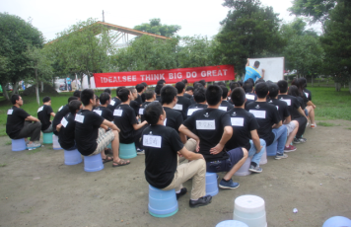


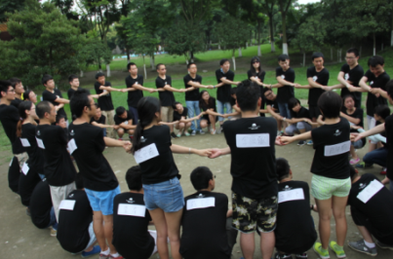
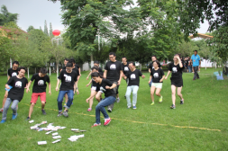
新
员工入职引导
-----行政人事部

Slide 2
人事专员会：
收集员工资料
讲解PPT
参观公司
进入工位
入职流程
员工入职
考勤制度
福利制度
温馨提醒
IT相关
结束语

Slide 3
部门负责人会：
介绍部门成员
安排工作任务
入职流程
员工入职
考勤制度
福利制度
温馨提醒
IT相关
结束语

Slide 4
一、公司信息

Slide 5
公司基本信息：
公司名称
公司地址
成都高新区天府软件园C区2栋1楼
成都理想境界科技有限公司
联系方式
028-83118729
成都虚拟世界科技有限公司
北京易讯理想科技有限公司成都分公司
成都观界创宇科技有限公司
基本信息
员工入职
考勤制度
福利制度
温馨提醒
IT相关
结束语
一、公司信息

Slide 6
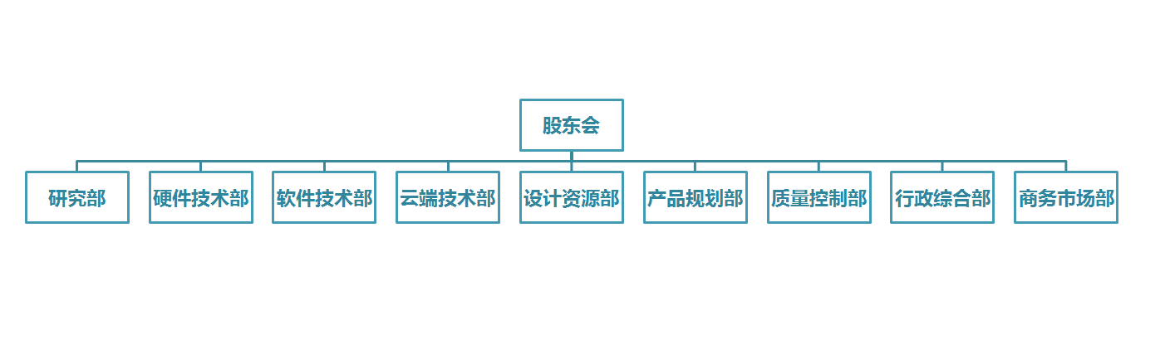
组织架构（总）：
组织架构
员工入职
考勤制度
福利制度
温馨提醒
IT相关
结束语
一、公司简介

Slide 7
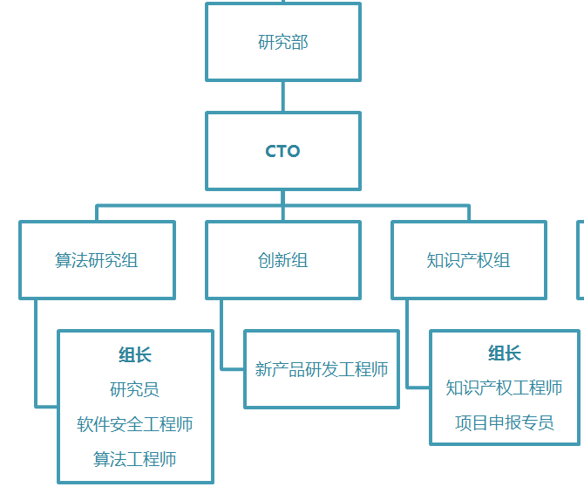
组织架构（研究部）：
组织架构
员工入职
考勤制度
福利制度
温馨提醒
IT相关
结束语
一、公司简介

Slide 8
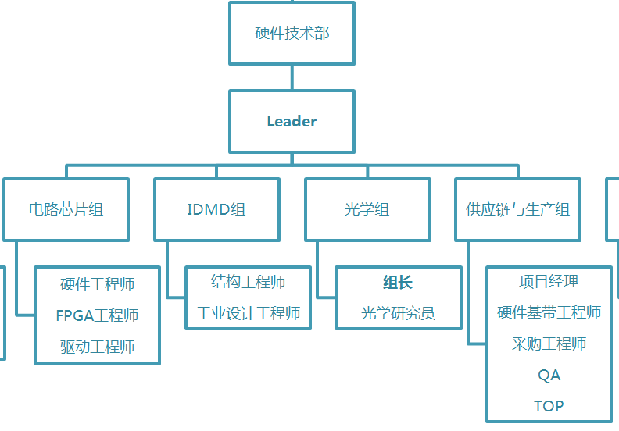
组织架构（硬件）
组织架构
员工入职
考勤制度
福利制度
温馨提醒
IT相关
结束语
一、公司简介

Slide 9
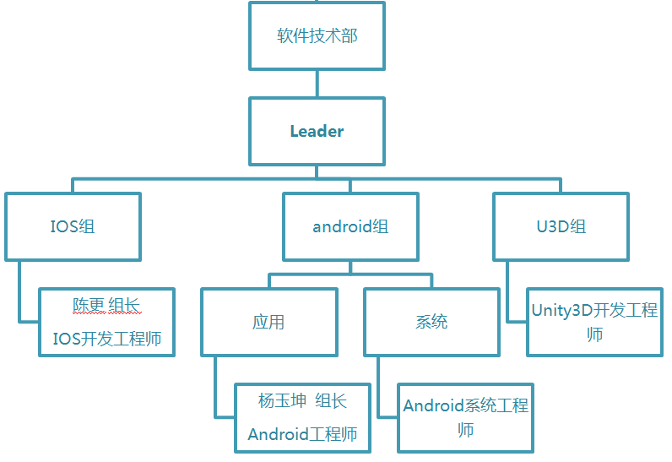
组织架构（软件）
组织架构
员工入职
考勤制度
福利制度
温馨提醒
IT相关
结束语
一、公司简介

Slide 10
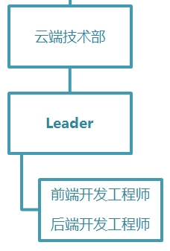
组织架构（服务器）
组织架构
员工入职
考勤制度
福利制度
温馨提醒
IT相关
结束语
一、公司简介

Slide 11
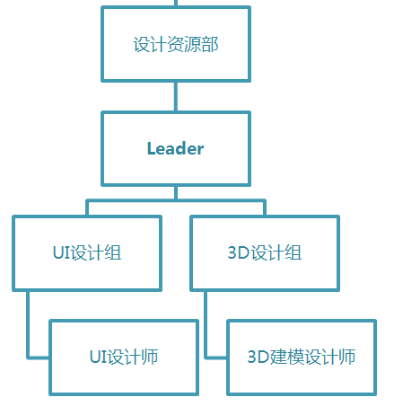
组织架构（设计）
组织架构
员工入职
考勤制度
福利制度
温馨提醒
IT相关
结束语
一、公司简介

Slide 12
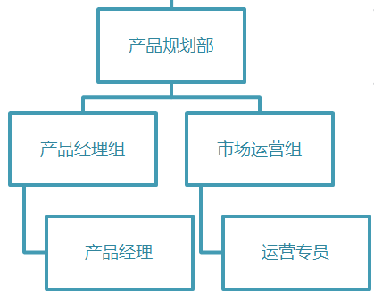
组织架构（产品）
组织架构
员工入职
考勤制度
福利制度
温馨提醒
IT相关
结束语
一、公司简介

Slide 13
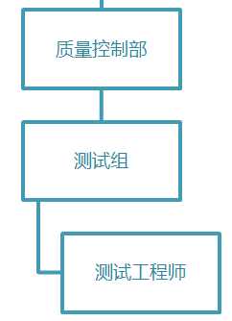
组织架构（测试）
组织架构
员工入职
考勤制度
福利制度
温馨提醒
IT相关
结束语
一、公司简介

Slide 14
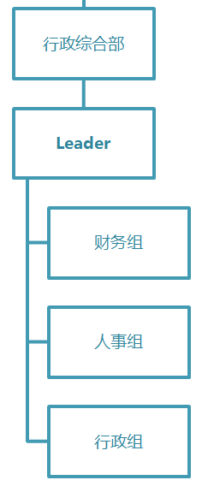
组织架构（行政人事）
组织架构
员工入职
考勤制度
福利制度
温馨提醒
IT相关
结束语
一、公司简介

Slide 15
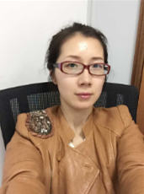
综合部人员介绍
唐继艳 人事经理
英文名：Cynthia
负责员工劳动合同签订、薪酬核算及人资管理
人员介绍
员工入职
考勤制度
福利制度
温馨提醒
IT相关
结束语
一、公司简介

Slide 16
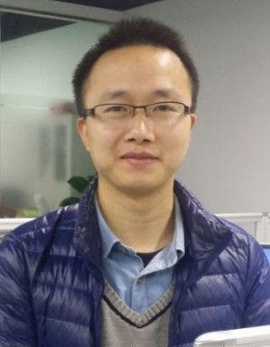
综合部人员介绍
鄢良春 高级招聘
负责员工招聘、人才推荐
组织架构
员工入职
考勤制度
福利制度
温馨提醒
IT相关
结束语
一、公司简介

Slide 17

综合部人员介绍
杨君 人事专员
工作用名：伊林
负责员工招聘、人才推荐
组织架构
员工入职
考勤制度
福利制度
温馨提醒
IT相关
结束语
一、公司简介

Slide 18

综合部人员介绍
熊婕 招聘
负责员工招聘、人才推荐
组织架构
员工入职
考勤制度
福利制度
温馨提醒
IT相关
结束语
一、公司简介

Slide 19
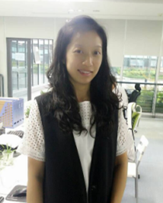
综合部人员介绍
翟蓓 行政主管
英文名：Lydia
负责员工电脑、硬件物资
人员介绍
员工入职
考勤制度
福利制度
温馨提醒
IT相关
结束语
一、公司简介

Slide 20

综合部人员介绍
曾师师 行政人事
快递、零食、办公用品采购等
人员介绍
员工入职
考勤制度
福利制度
温馨提醒
IT相关
结束语
一、公司简介

Slide 21

综合部人员介绍
肖燕 会计
负责工资条相关
人员介绍
员工入职
考勤制度
福利制度
温馨提醒
IT相关
结束语
一、公司简介

Slide 22
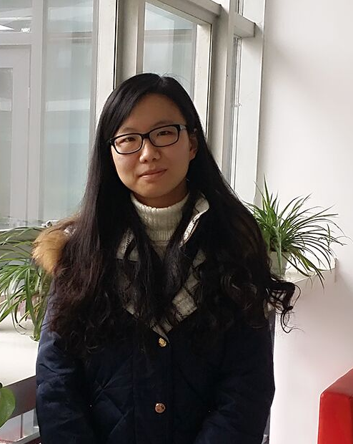
综合部人员介绍
张露 出纳
负责观界、易讯公司的费用报销、借款相关
人员介绍
员工入职
考勤制度
福利制度
温馨提醒
IT相关
结束语
一、公司简介

Slide 23

综合部人员介绍
文静 出纳
负责理想、虚拟公司的费用报销、借款相关
人员介绍
员工入职
考勤制度
福利制度
温馨提醒
IT相关
结束语
一、公司简介

Slide 24

综合部人员介绍
文静 出纳
负责快递、费用报销、借款、工资条相关
单击添加大标题
二、员工入职

Slide 25
试用期须知：
试用期限
3 个月
试用期工资
劳动合同中约定金额
工资发放时间
每月 10-15 号间发放（上一自然月）
公司简介
须知
试用期
福利制度
温馨提醒
IT相关
结束语
二、员工入职

Slide 26
转正考核通知
行政人事部提前 10 个工作日通知
个人准备
试用期工作总结
用人部门
转正答辩
行政人事部
当月发出考核结果
总结PPT
试用期转正：
公司简介
须知
试用期
福利制度
温馨提醒
IT相关
结束语
二、员工入职

Slide 27
试用期离职：
试用期间
提前 3 个工作日通知用人部门
转正后离职：
转正后
提前 1 个月通知用人部门
公司简介
其他约定
试用期
福利制度
温馨提醒
IT相关
结束语
二、员工入职

Slide 28
试用期离职：
试用期离职
提前 3 个工作日通知用人部门
三、考勤制度
单击添加大标题

Slide 29
工作时间：
每周：
周一至周五
每日：
9：00-18：00
12：00-13：30为休息时间
迟到：9:00分之后到公司的，视为迟到
调休：周末到公司上班的，之后请假可以走调休
公司简介
入职流程
考勤制度
福利制度
温馨提醒
IT相关
结束语
三、制度-考勤

Slide 30
请假流程走纸质请假单
请假要素：
事假
无薪
请假单
提前一天申请
按小时计算
病假
请假单
尽量提前申请
按小时计算
病休
证明
2个工作日内不需
出具病休证明
备注：临时性请事假必须向主管+人事经理请示，通过后才算作请假，否则按旷工处理；
公司简介
入职流程
考勤制度
福利制度
温馨提醒
IT相关
结束语
三、制度-考勤

Slide 31
病假扣款：
病假
半天＜时间＜10天：=（月工资/21.75天/8小时）*请假时间*50%
4小时（含）以内：带薪
时间≥10天：不低于成都最低工资标准的80%
公司简介
入职流程
考勤制度
福利制度
温馨提醒
IT相关
结束语
三、制度-考勤

Slide 32
旷工定义：
员工未经请假或是请假未批准或擅离工作岗位超过4小时或假期已满未续假又不回本单位上班者，作旷工处理。
擅离4小时以内，按旷工4小时处理；超过4小时，按旷工一天处理。
旷工期间，按日工资标准的 2 倍扣除。
扣款公式
扣款金额=（月工资/21.75天/8小时）*请假时间*2
公司简介
入职流程
考勤制度
福利制度
温馨提醒
IT相关
结束语
三、制度-考勤

Slide 33
休假：
婚假
前提：入职后领结婚证；入职时间满半年
陪产假
顺产/难产：均为15天（自然日）
时间：3个工作日+5个工作日福利休假
公司简介
入职流程
考勤制度
福利制度
温馨提醒
IT相关
结束语
三、制度-考勤

Slide 34
休假：
法定节假日
按国家规定执行
年休假
入职满半年即可开始休假
3年以内：5个工作日
3-5年：5年假+2天福利休假
5-10年：5年假+4日福利休假
有效期：1年半
公司简介
入职流程
考勤制度
福利制度
温馨提醒
IT相关
结束语
三、制度-考勤

Slide 35
休假：
法定节假日
按国家规定执行
年休假
入职满半年即可开始休假
3年以内：5个工作日
3-5年：5年假+2天福利休假
5-10年：5年假+4日福利休假
单击添加大标题
四、福利制度

Slide 36








福利内容：
公司简介
入职流程
考勤制度
福利内容
温馨提醒
IT相关
结束语
四、福利制度

Slide 37
福利内容：
社保、公积金
公司为每月15日前入职的员工购买当月社保、公积金；
15日后入职的，社保、公积金将从下月购买。
注：若需公司代为补缴社保、公积金的，个人自费全部金额。
每月15日后离职的，购买当月社保金，反之，则从上月停缴。
公司简介
入职流程
考勤制度
福利内容
温馨提醒
IT相关
结束语
四、福利制度

Slide 38
加班餐费
加班车费
工作日：工作日：标准20元/餐/人，晚上8：00后离开公司可报销
周末：标准25元/餐/人。上午10:00后来，18:00前离开的，可报销1次费用；上午10:00前来，19:00后离开的，可报销2次费用（请注意上下班打卡）
晚上21:30后离开公司可报销加班打车费用；若打出租车，需凭出租车票据实报实销，50元/人上限补贴。
福利内容：
公司简介
入职流程
考勤制度
福利内容
温馨提醒
IT相关
结束语
四、福利制度

Slide 39
福利内容：
婚庆及生育礼金
员工结婚或生育（第一胎）后，将结婚证或婴儿出生证明给行政人事部报备，公司将给予600元礼金。
员工生日关怀
根据员工身份证上的出生日期，公司为每位过生的员工准备一份礼品。
节日福利
部分节日会发放节日礼金或应节礼品一份。
公司简介
入职流程
考勤制度
福利内容
温馨提醒
IT相关
结束语
四、福利制度

Slide 40
福利内容：
感情联络
兴趣小组：公司将组建相关兴趣小组，如足球、羽毛球、乒乓球等兴趣协会，公司为其活动开展提供少量经费支持。
部门聚餐：各部门活动经费将按照每人每月50元的标准实施，经费可以累积。
公司简介
入职流程
考勤制度
福利内容
温馨提醒
IT相关
结束语
四、福利制度

Slide 41

拓展活动：每年将有一次员工全员拓展活动。
拓展活动
福利内容：
公司简介
入职流程
考勤制度
福利内容
温馨提醒
IT相关
结束语
四、福利制度

Slide 42
福利内容：
保健福利
健康体检：公司每年为上一年度入职员工进行一次健康体检（一般为每年6月）
意外险（部分员工）：公司会为经常公事外出或出差的同事购买意外险
公司简介
入职流程
考勤制度
福利内容
温馨提醒
IT相关
结束语
四、福利制度

Slide 43
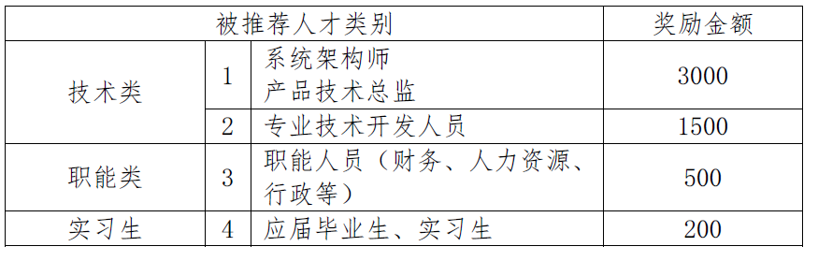
奖励标准：
发放时间：
转正
50%
满半年
50%
注：1、奖励发放期间推荐人需在职；
2、推荐人评估标准：优先发被推荐者简历至任一HR邮箱者为准
公司简介
入职流程
考勤制度
人才推荐
温馨提醒
IT相关
结束语
四、福利制度

Slide 44
奖励标准-专利受理奖金：
专利受理奖金
500-1500
专利授权奖金
2000-10000
著作权
软著：部门奖金500
作著：个人500
公司简介
入职流程
考勤制度
福利内容
温馨提醒
IT相关
结束语
四、福利制度

Slide 45
奖励标准-专利受理奖金：
专利受理奖金
500-1500
专利授权奖金
2000-10000
著作权
软著：部门奖金500
作著：个人500
单击添加大标题
五、温馨提醒

Slide 46
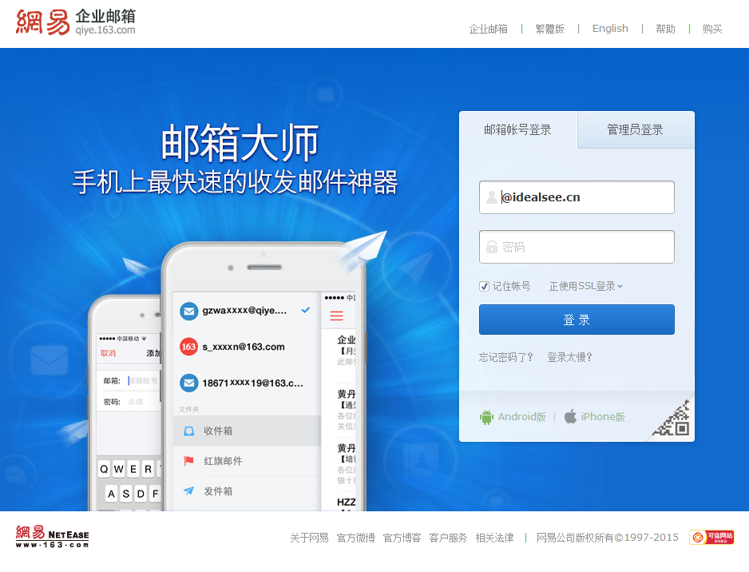
企业邮箱：
登陆地址：ym.163.com
账号：姓名拼音@idealsee.cn
初始密码：123456
公司简介
入职流程
考勤制度
福利制度
企业邮
IT相关
结束语
五、温馨提醒

Slide 47
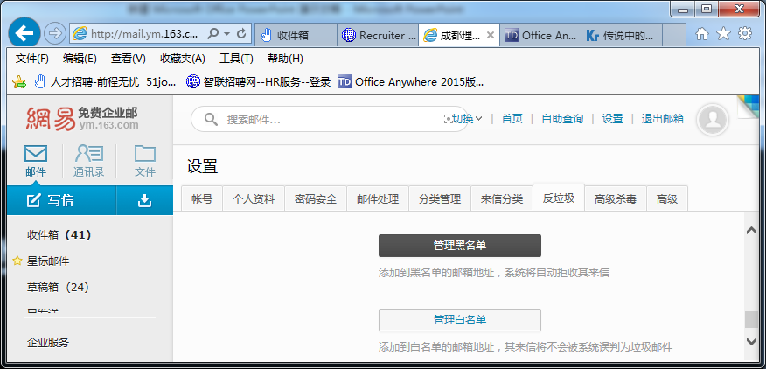
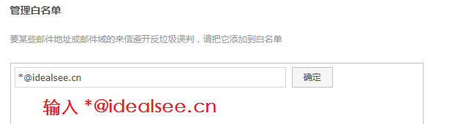
邮件白名单：
公司简介
入职流程
考勤制度
福利制度
企业邮
IT相关
结束语
五、温馨提醒

Slide 48
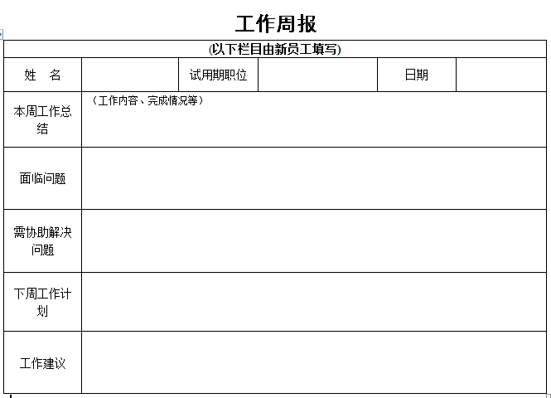
工作周报：
试用期间写
公司简介
入职流程
考勤制度
福利制度
企业邮
IT相关
结束语
五、温馨提醒

Slide 49
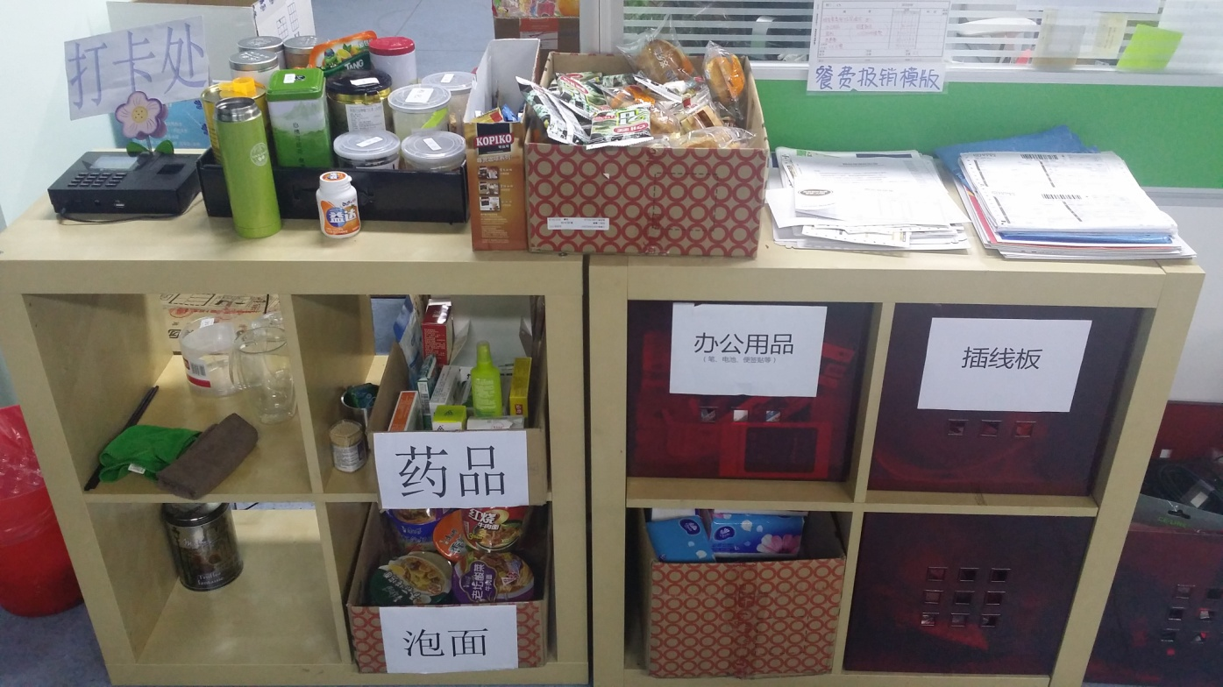
费用报销单
自助区：
零食区
各家快递单
各类茶、速溶咖啡、果珍等
笔、电池、夹子、回形针等
感冒药、创可贴、驱蚊液、消毒液、润喉含片
卫生纸
公司简介
入职流程
考勤制度
福利制度
办公用品
IT相关
结束语
五、温馨提醒

Slide 50
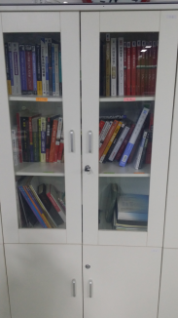
图书借阅：
1、计算机与互联网
2、数学
3、经济学
4、社会学
5、产品设计
6、光学
7、市场营销
8、管理
9、文学
注：图书借阅
走OA流程
公司简介
入职流程
考勤制度
福利制度
图书借阅
IT相关
结束语
五、温馨提醒

Slide 51
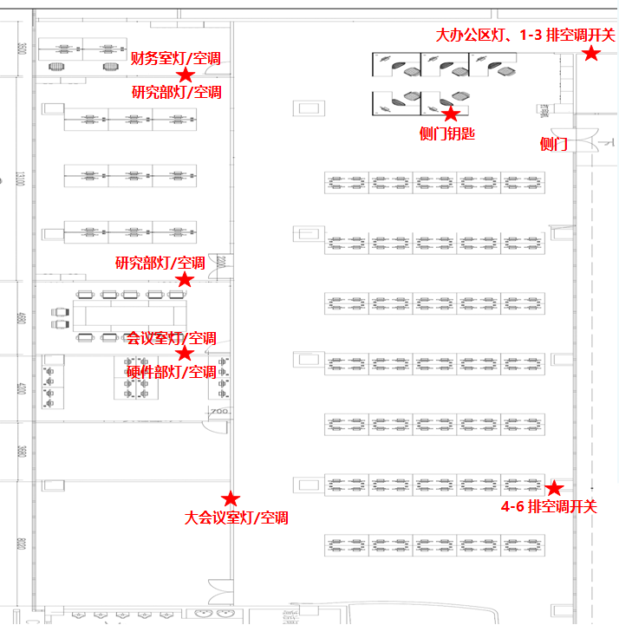
最后下班：
公司简介
入职流程
考勤制度
福利制度
图书借阅
IT相关
结束语
五、温馨提醒

Slide 52

车辆停放：
C2：自行车/电瓶车
C8：全天候停放
C10：晚9点前停放
公司简介
入职流程
考勤制度
福利制度
车辆停放
IT相关
结束语
五、温馨提醒

Slide 53

一卡通办理：
带：
身份证原件
一卡通押金25元
工作证明
公司简介
入职流程
考勤制度
福利制度
一卡通
IT相关
结束语
五、温馨提醒

Slide 54
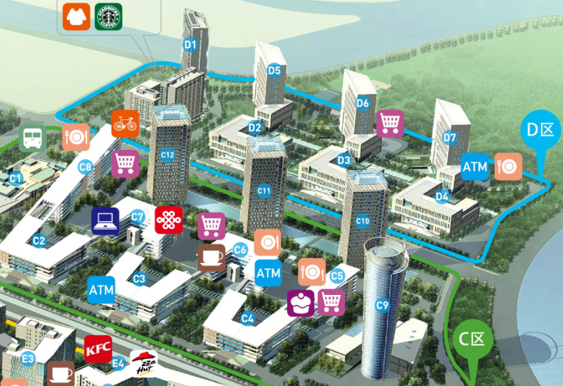
美食攻略：
二、快餐店
1、避风塘
地址：C6负一楼
2、Amaya印度餐厅
地址：C6-负1F
3、员工宿舍楼下一排
地址：D1至D2之间
五、超市
1、Bll超市
地址：C6-负1F
电话：85980898
2、凡客便利店
地址：D8-负1F
电话：15982470727
一、员工食堂
地址：C5至C8-负F1、D1，1-2F、D7楼下
办理一卡通后，登录网址充值后，即可到食堂刷卡就餐。
网址：http://card.tianfusoftwarepark.com/Pages/Login.aspx?ReturnUrl=%2f
四、甜品店
1、Masa蛋糕
地址：C5-负1F
电话：85980768
2、浮力森林
地址：D1-1F
电话：86162981
三、饮品店
1、目咖啡
地址：C1-1F、C6-负1楼
电话：85319128
2、茶风暴
地址：D1-1F
电话：18200490966
公司简介
入职流程
考勤制度
福利制度
关于吃饭
IT相关
结束语
五、温馨提醒

Slide 55

如果对公司制度还有什么疑问的话，欢迎向行政人事部咨询~我们会一一为您解答。
行政人事部将竭诚为大家服务~
T
hank you
讲解人：宋安迪
七、结束语

